Slide 1

http://www.nhom6.vn

Slide 2
http://www.nhom6.vn

Slide 3


http://www.nhom6.vn
Môn học : Thiết kế và đánh giá thuật toán
Chủ đề : Phương pháp quay lui
Thành viên :
Lê Thị Ngọc Ánh
Nguyễn Hồng Chương
Lê Thị Hiến
Trần Thị Thu Hằng (4/9)

Slide 4

http://www.nhom6.vn
Giới thiệu
Dấu Hiệu
Vét cạn, quay lui ,nhánh cận .. là một số tên gọi tuy không đồng nghĩa nhưng cùng chỉ một phương pháp rất đơn giản trong tin học.
Tìm nghiệm của một bài toán bằng cách xem xét tất cả các phương án có thể.
Đối với con người phương pháp này thường là không khả thi vì số phương án cần kiểm tra quá lớn.
Tuy nhiên đối với máy tính, nhờ tốc độ xử lí nhanh, máy tính có thể giải rất nhiều bài toán bằng phương pháp thử sai.
Ý Tưởng
Mô Hình
Lược Đồ
Chứng Minh
Ví Dụ
Nhận Xét
Kết Luận

Slide 5
http://www.nhom6.vn
Là một phương pháp thuộc phương pháp “ Thử Sai “
Dấu Hiệu
Nghiệm của bài toán không bị ràng buộc bởi yêu càu nào.
Ý Tưởng
Phương pháp thường được dùng cho các bài toán liệt kê .
Mô Hình
VD về một số bài toán Liệt Kê
Lược Đồ
Liệt kê các số chia hết cho 5 ( 5 , 10 ,15 ,20 … )
Liệt kê các nước Asean ( Việt Nam , Lào , Thái Lan )
…..
Chứng Minh
Ví Dụ
Nhận Xét
Kết Luận

Slide 6
http://www.nhom6.vn
Dấu Hiệu
Mỗi lần cho Bóng vào lỗ . Bóng cái sẽ quay lại , tiếp tục đánh bóng tiếp theo vào lỗ .
Ý Tưởng
Mô Hình
Lược Đồ
Tại mỗi bước , nếu có một lựa chọn được chấp nhận thì ghi nhận lại lựa chọn này và tiến hành các bước thử tiếp theo
Còn ngược lại không có lựa chọn nào thích hợp thì làm lại bước trước, xóa bỏ sự ghi nhận và quay về chu trình thử các lựa chọn còn lại
Nét đặc trưng của phương pháp quay lui các bước hướng tới lời giải cuối cùng của bài toán hoàn toàn được làm thử
Chứng Minh
Ví Dụ
Nhận Xét
Kết Luận

Slide 7
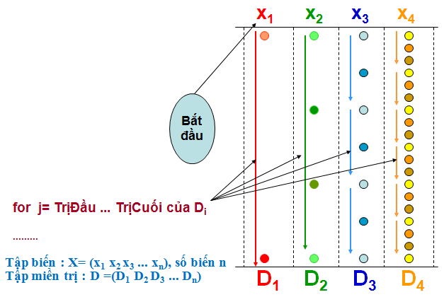
có thể chọn.
có thể chọn.
có thể chọn.
http://www.nhom6.vn
Dấu Hiệu
Ý Tưởng
Mô Hình
Lược Đồ
Lời giải bài toán thường biểu diễn một vec tơ gồm n phần tử
Chứng Minh
.Phải thỏa mãn các điều kiện nào đó. Để chỉ ra lời giải
x, ta phải xây dựng dần các thành phần lời giải
Ví Dụ
Tại bước i :
Đã xây dựng xong các thành phần
Xây dựng thành phần bằng cách lần lượt thử cả các khả năng mà có thể chọn.
Nhận Xét
Kết Luận

Slide 8
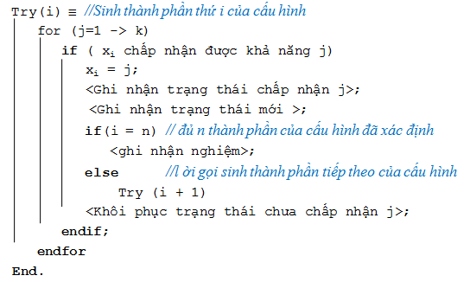
http://www.nhom6.vn
Mô hình của phương pháp quay lui có thể viết bằng thủ tục sau, với n là số bước cần phải thực hiện , k là số khả năng mà có thể lựa chọn.
Dấu Hiệu
Ý Tưởng
Mô Hình
Lược Đồ
Chứng Minh
Ví Dụ
Nhận Xét
Kết Luận

Slide 9




http://www.nhom6.vn
Khởi tạo
j=1 có 1 khả năng chấp nhận được nghiệm của
Bài toán luôn có nghiệm.
Dấu Hiệu
Ý Tưởng
Duy trì
Tại bước 1 thuật toán tìm một giá trị cho , ghi nhận trạng trạng thái rồi gọi đệ quy , để sinh thành phần
Mô Hình
Nếu mọi khả năng của đều đã xét qua thì vòng for của try(i+1) thực hiện xong
Lược Đồ
Sau đó chương trình sẽ quay về để gọi để quy của try(i). Trạng thái cũ trước khi gọi xi được phục hồi và vòng for của try (i) sẽ tiếp tục để chọn giá trị j phù hợp tiếp theo của
Chứng Minh
Ví Dụ
Kết thúc
Khi về đến try (1) và xét hết mọi khả năng của x1 thì chương trình con đệ quy sẽ kết thúc.Ta duyệ được tất cả phương án nghiệm đúng với mọi vòng lặp. End
Nhận Xét
Kết Luận

Slide 10
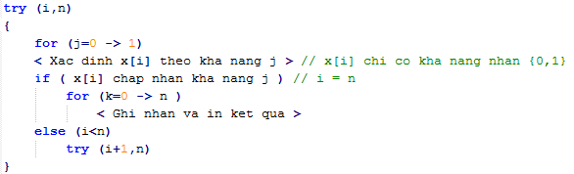
http://www.nhom6.vn
Bài toán Liệt kê các dãy nhị phân có độ dài n
1 . Phân Tích
Liệt kê các dãy có chiều dài n dưới dạng trong đó.. ∈ { 0,1 } ko cần thỏa mãn điều kiện gì
Dấu Hiệu
Ý Tưởng
2. Thiết kế thuật toán
Ta có thể sử dụng sơ đồ tìm tất cả các lời giải của bái toán . Hàm Try(i) xác định , trong đó chi có thể nhận một trong hai giá trị 0 hoặc 1.Các gía trị này mặc nhiên được chấp nhận mà không cần phải thỏa mãn điều kiện gì
Mô Hình
Lược Đồ
Chứng Minh
Ví Dụ
Nhận Xét
Kết Luận

Slide 11
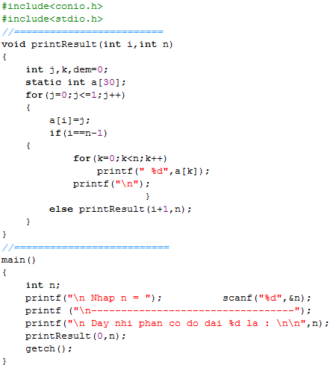
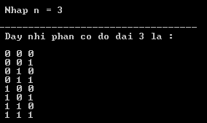
http://www.nhom6.vn
Input : n = 3
Output :
Dấu Hiệu
Ý Tưởng
Mô Hình
Lược Đồ
Chứng Minh
Ví Dụ
Nhận Xét
Kết Luận

Slide 12

http://www.nhom6.vn
Start
1
0
Try(1)
Dấu Hiệu
1
1
0
try (2)
0
try(2)
Ý Tưởng
1
1
1
1
0
try (3)
0
try(3)
0
try (3)
0
try (3)
Mô Hình
000
001
010
011
100
101
110
111
Lược Đồ
Chứng Minh
Ví Dụ
Nhận Xét
Kết Luận

Slide 13
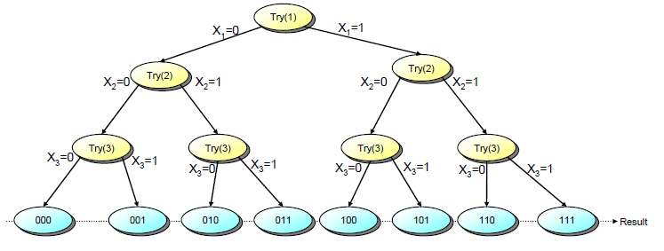
http://www.nhom6.vn
Dấu Hiệu
Ý Tưởng
Mô Hình
Lược Đồ
Chứng Minh
Ví Dụ
Input : n = 3
Nhận Xét
Kết quả nhận được : 000 , 001 , 010 , 011 , 100 , 101 , 110 , 111
Kết Luận

Slide 14


http://www.nhom6.vn
1 . Lỗi mắc phải
Lỗi trong bài toán
Khi xác định bài toán dễ nhầm với các bài toán khác trong cùng phương pháp thử sai
Lỗi trong lặp trình
Khi lập trình có thể sẽ tạo vòng lặp vô hạn
Không biết lần gọi đệ quy tương ứng với nút nào trên cây.
2 .Chú ý !
Không phải cấu hình nào cũng được sinh ra từ cấu hình trước đó một cách dễ dàng.
Phương pháp quay lui chỉ giải quyết được các bài toán đơn giản.
Không phải cấu hình ban đầu và cấu hình kế tiếp được nhận diện một cách dễ dàng,nhiều khi phải chứng minh tồn tại chúng.
Dấu Hiệu
Ý Tưởng
Mô Hình
Lược Đồ
Chứng Minh
Ví Dụ
Nhận Xét
Kết Luận

Slide 15
http://www.nhom6.vn
Luôn cho ra nghiệm
Có thể nói , so với các phương pháp khác trong thuật toán sửa sai. Thì quay lui ở mức trung bình
Dấu Hiệu
Thời gian : Vét cạn > Quay lui > Nhánh cận
Ý Tưởng
Bộ nhớ: Nhánh cận > Quay lui > Vét cạn
Mô Hình
Độ phức tạp : Vét cạn > Quay lui > Nhánh cận
Ư u điểm :
Việc quay lui là thử tất cả các tổ hợp để tìm được một lời giải. Thế mạnh của phương pháp này là nhiều cài đặt tránh được viêc phải thử nhiều trường hợp chưa hoàn chỉnh, và nhờ đó giảm thời gian chạy
Lược Đồ
Chứng Minh
Ví Dụ
Nhược điểm :
Trong trường hợp xấu nhất độ phức tạp của quay lui. Vẫn là cấp số mũ
Nhận Xét
Kết Luận

Slide 16

http://www.nhom6.vn
Dấu Hiệu
Ý Tưởng
Mô Hình
Lược Đồ
Chứng Minh
Ví Dụ
Nhận Xét
Kết Luận

